Slide 1

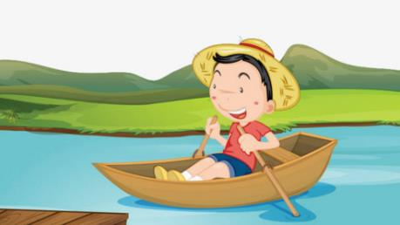
Я досліджую світ
Сьогодні
Природа рідного краю. Водойми.
Урок-екскурсія. Водойми рідного краю
Урок
№86-87

Slide 2

Сьогодні
14.04.2022
Прослухайте вірш та налаштуймося на роботу.
Дзвоник всім нам дав наказ:
До роботи швидше в клас!
Біля парти станемо чемно —
Плине час хай недаремно.

Slide 3

Сьогодні
14.04.2022
Вправа «Синоптик».
Яка зараз пора року?
Який місяць?
Яке число?

Slide 4


Сьогодні
14.04.2022
Вправа «Синоптик».
Тепло чи холодно надворі?
Який стан неба?
Яка температура повітря?
Чи були протягом дня опади?

Slide 5
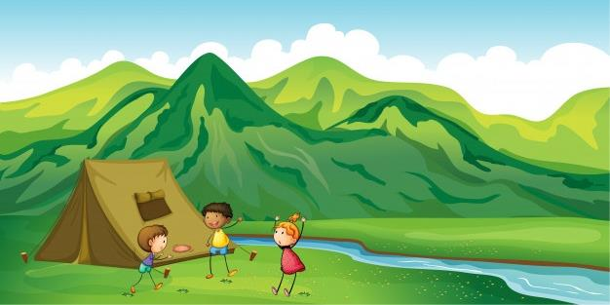
Сьогодні
14.04.2022
Чи знаєш ти …
Найкращим місцем відпочинку для багатьох людей є водойми: річки, озера, ставки, джерела тощо. Це — прісні водойми. У морях і деяких озерах вода солона.
Підручник.
Сторінка
76

Slide 6
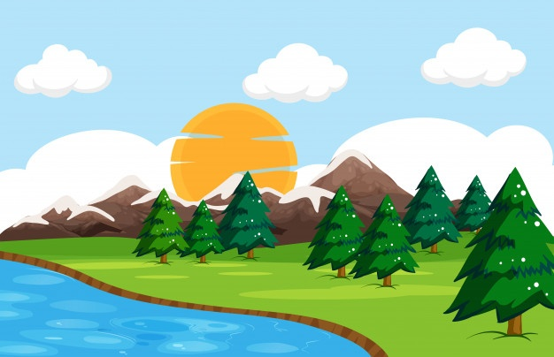
Сьогодні
14.04.2022
Які водойми є у вашому населеному пункті? Як вони називаються?
Підручник.
Сторінка
76

Slide 7
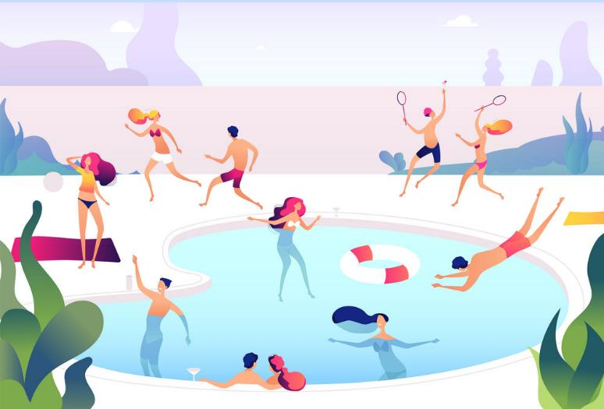
Сьогодні
14.04.2022
Яке значення мають водойми для людей?
Підручник.
Сторінка
76

Slide 8

Сьогодні
14.04.2022
Рухлива вправа.

Slide 9
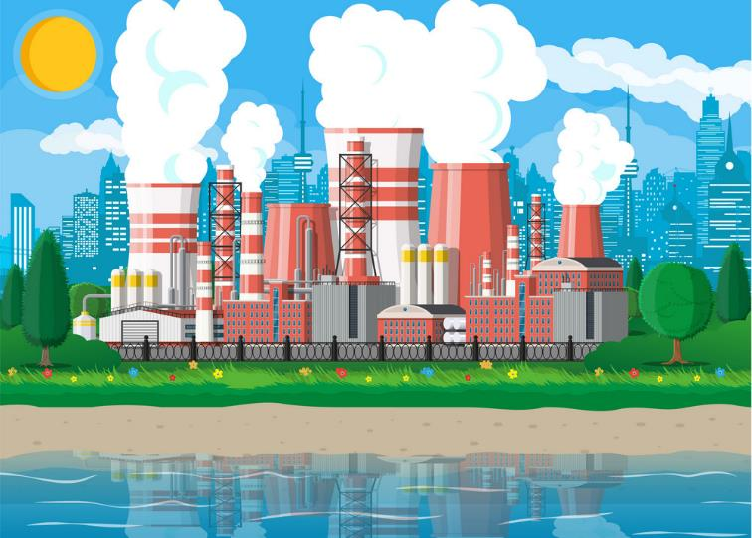
Сьогодні
14.04.2022
Разом з однокласником/однокласницею розгляньте малюнки. Розкажіть, що забруднює водойми у вашій місцевості.
Підручник.
Сторінка
77

Slide 10
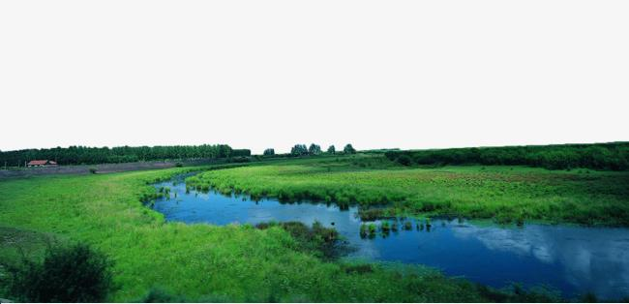
Сьогодні
14.04.2022
Поясніть, чому кажуть:
Вода на лужку — сіно у стіжку.
Підручник.
Сторінка
77

Slide 11
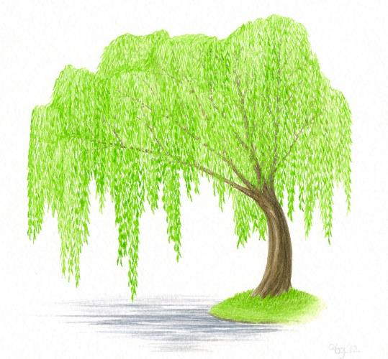
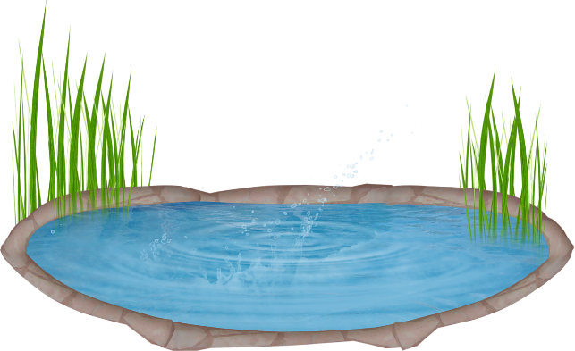
Сьогодні
14.04.2022
Відгадайте загадку.
Серед села корито водою налито, біля нього вербичка пухнаста і калина гілляста.
І малеча, і дорослі часто йдуть до нього в гості.
Підручник.
Сторінка
77
Озеро

Slide 12

Сьогодні
14.04.2022
Разом з дорослими здійсніть екскурсію до водойми, яка розміщена у вашому краї. Опишіть водойму.
Підручник.
Сторінка
78

Slide 13
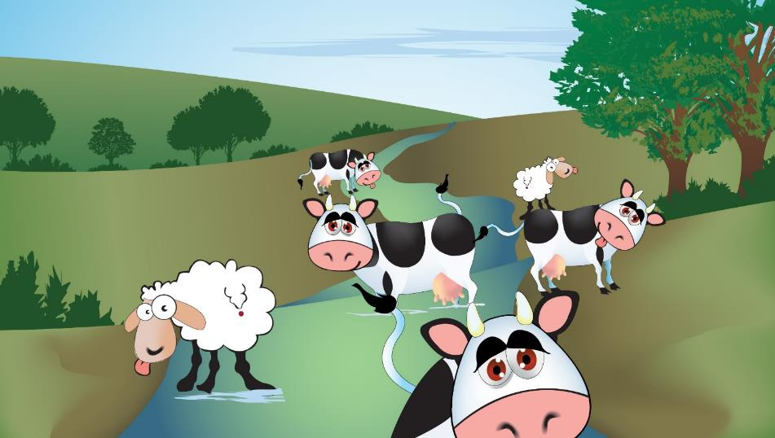
Сьогодні
14.04.2022
Висновок
Підручник.
Сторінка
78

Slide 14
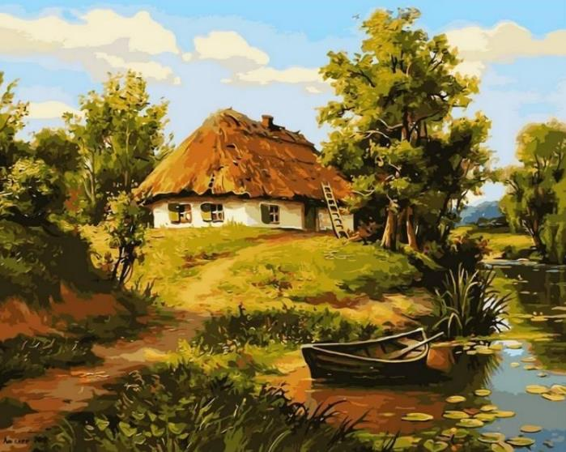
Сьогодні
14.04.2022
Чи знаєте ви …
Підручник.
Сторінка
78

Slide 15

Сьогодні
14.04.2022
Робота з зошитом на сторінці 28. Уважно прочитай та наклей.

Slide 16
Сьогодні
14.04.2022
Рухлива вправа.

Slide 17


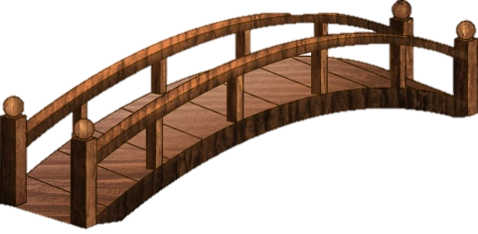




Сьогодні
14.04.2022
Прочитай, виріж та наклей.
За деревами
Через річку
Ліворуч від річки
Зошит.
Сторінка
28

Slide 18


Сьогодні
14.04.2022
Які водойми є у твоєму місті (селі)? Запиши їх назви.
Зошит.
Сторінка
29

Slide 19
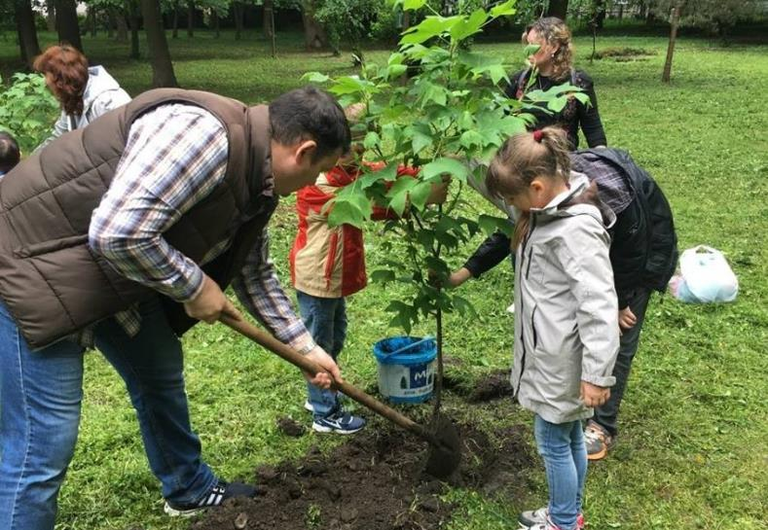
Сьогодні
14.04.2022
Про цо ця світлина?
Зошит.
Сторінка
29

Slide 20
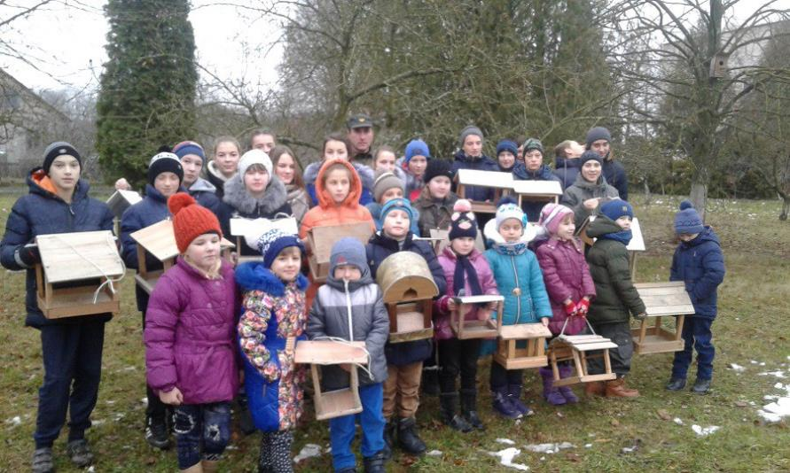
Сьогодні
14.04.2022
Про цо ця світлина?
Зошит.
Сторінка
29

Slide 21
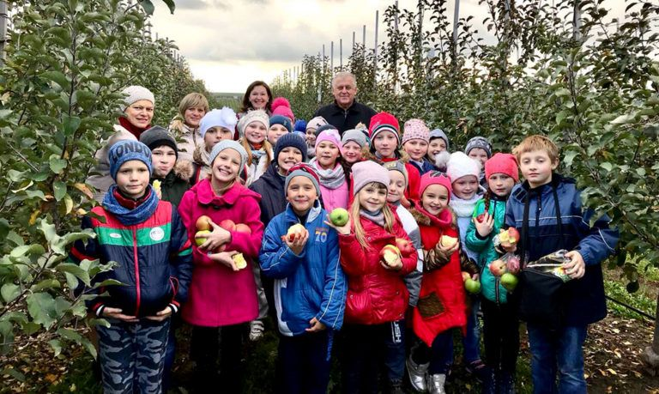
Сьогодні
14.04.2022
Про цо ця світлина?
Зошит.
Сторінка
29

Slide 22
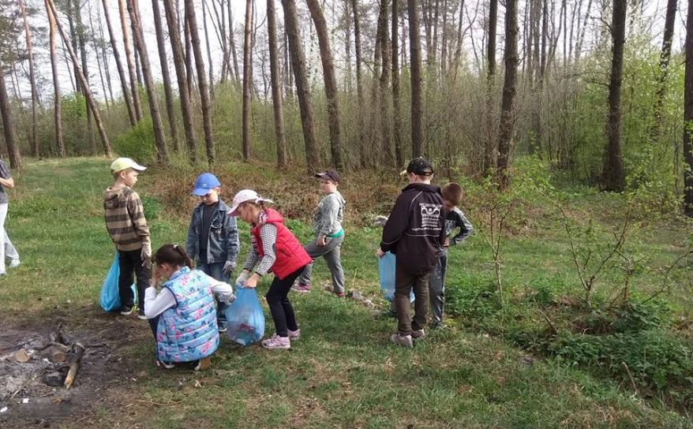
Сьогодні
14.04.2022
Про цо ця світлина?
Зошит.
Сторінка
29

Slide 23
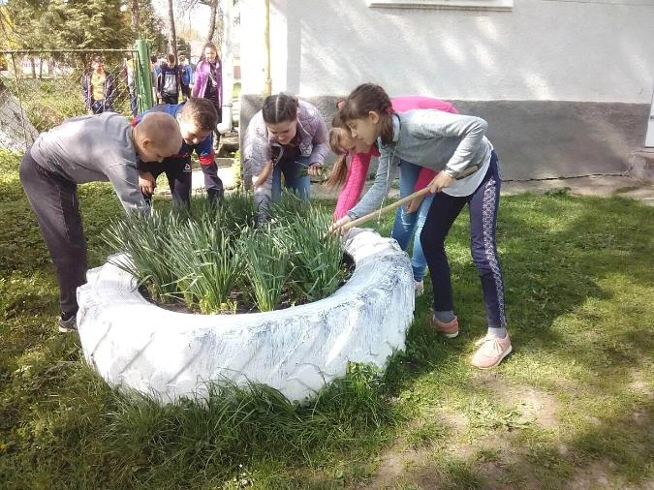
Сьогодні
14.04.2022
Про цо ця світлина?
Зошит.
Сторінка
29

Slide 24
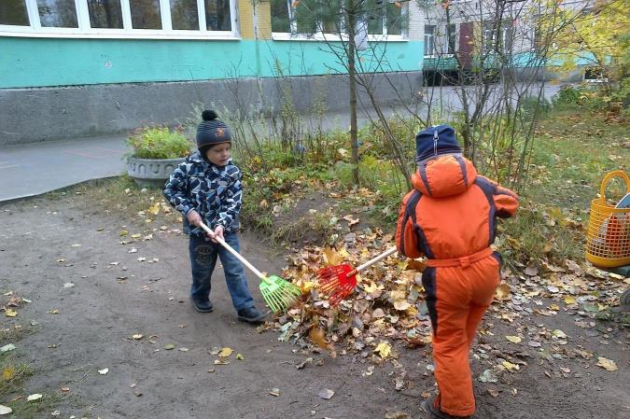
Сьогодні
14.04.2022
Про цо ця світлина?
Зошит.
Сторінка
29

Slide 25



Сьогодні
14.04.2022
Рефлексія. Оберіть відповідну цеглинку лего...

Slide 26



Сьогодні
14.04.2022
Рефлексія. Створимо пірамідку нашого настрою.

